Slide 1
FASTCAMPUS · AI NATIVE PM
AI NATIVE 시대,
AI PM의 새로운 무기
글로벌 PM 트렌드 · 기획 문서 계층 · AI 도구 협업 · 디자인→프로토타입
FastCampus 2026.06.26 (금) 17:00–19:00 차성재

Slide 2
오늘의 여정
🎤 강의 30분
💻 실습 60분
PM의 본질과 고유 역할
3가지 시대: Feature → Product-Led → AI Native
기획 문서 계층과 Why→What→How
AI 도구 협업 마스터 플랜
라이브 데모: PRD + 프로토타입
아이디어 → PRD 재료 (5개 항목)
Manyfast.io로 PRD 초안 생성
Claude Code로 HTML 프로토타입
배포까지 (Replit / Lovable / Vercel)
오늘의 목표: PRD + 동작하는 프로토타입을 직접 만들어 가기
AI Native PM · FastCampus
02

Slide 3
PM 채용 공고에서
가장 많이 추가된
키워드는?
2024 vs 2026
💡 손 들기 유도: "AI? 프로토타이핑? 데이터?"
AI Native PM · FastCampus
03

Slide 4
AI, PM 채용의 뉴노멀
ProductBoard PM Hiring Report 기반 분석
 | AI 언급 | 프로토타이핑 우대 | 프롬프트 역량
2024 | 23% | 15% | 5%
2026 | 67% | 52% | 38%
약 3배 증가
출처: PM 채용 트렌드 리포트 2024-2026, 글로벌 채용 플랫폼 데이터 종합
AI Native PM · FastCampus
04

Slide 5
AI가 PM을
대체하는 게 아닙니다.
AI를 쓰는 PM이, 안 쓰는 PM을 대체합니다.
그렇다면, PM만의 고유한 역할은 무엇인가?

Slide 6
PM만이 할 수 있는 고유한 역할
개발자도 PRD를 쓸 수 있고, AI가 코드도 만들어주는 시대 — PM의 본질이 더 중요해졌다
01
도메인 이해
실제 산업 현장의 맥락을 파악하고, 현재 상태에서
유의미한 방향성을 정의하는 능력
02
비즈니스 판단
수익성 · 신규 고객 확장력 · 대표/이사회/투자자
기대치를 종합하여 제품 방향을 결정
03
제약 조건 내 최적화
주어진 예산 · 기간 · 개발 인력 안에서
최대 아웃풋을 내는 현실적 스코프 설계
04
기능 수준의 우선순위
기능 하나하나에 P0/P1/P2를 매기고,
무엇을 먼저 만들지 결정하는 판단력
AI는 실행 속도를 높여주지만, 무엇을 실행할지 결정하는 것은 PM이다.
AI Native PM · FastCampus
06

Slide 7
AI 시대, PM의 본질 = 맥락 설계자
AI가 잘하는 것
PM만이 해야 하는 것
시장 데이터 수집 · 경쟁사 분석
PRD 구조화 · 기능 명세 초안 작성
프로토타입 코드 생성 (HTML/React)
KPI 프레임워크 제안 · 지표 설계
사용자 시나리오 · 엣지 케이스 도출
"이것을 왜 지금 해야 하는가" 판단
트레이드오프 결정 (범위 vs 일정 vs 품질)
이해관계자 합의와 우선순위 조율
자사 데이터 해석과 비즈니스 판단
Go / No-Go 의사결정과 리스크 관리
AI는 최고의 부사수. 하지만 방향을 정하는 건 PM이다.
AI Native PM · FastCampus
07

Slide 8
PM의 3가지 시대
Era 1
Era 2
Era 3
Feature PM
Product-Led PM
AI Native PM
~2019
2020~24
2025~
기능 정의자
성장 설계자
맥락 설계자
Jira · Word · PPT
Notion · Figma · A/B
Claude · Cursor · Manyfast
⏱ 분기 단위
⏱ 2주 스프린트
⏱ 시간~일 단위
Dennis Yang (Chime PM): Claude Code로 20분 만에 프로토타입 → 팀 미팅에서 실제 동작 시연
AI Native PM · FastCampus
08

Slide 9
"Tell"에서 "Show"로
PM의 역할 변화: 문서로 설명하던 시대에서, 만들어서 보여주는 시대로
시대 | 기존 방식 (Tell) | 새로운 방식 (Show)
Feature PM | PRD 문서로 설명 → 개발팀에 전달 → 분기 후 결과 확인 | —
Product-Led | Figma 프로토타입 의뢰 → A/B 테스트 → 2주 스프린트 | —
AI Native | — | 프롬프트 → PRD → 프로토타입 직접 생성 → 시간 단위 검증
바이브 프로토타이핑 (Vibe Prototyping) — 텍스트 프롬프트만으로 기능적 소프트웨어를 생성하는 새로운 패러다임 (Forbes, 2026)
AI Native PM · FastCampus
09

Slide 10
무엇이 바뀌었나
구분 | Before |  | After (AI Native)
문서 | Word → Notion, 수동 작성 | → | AI가 PRD 초안 생성
프로토타입 | 디자이너/개발자에게 의뢰 | → | PM이 직접 AI로 생성
검증 속도 | 수 주 (기획→개발→출시) | → | 수 시간 (즉시 확인)
PM 역할 | 기능 전달자 (Tell) | → | 맥락 설계자 (Show)
검증 주기 | 분기 1회 | → | 주 단위 반복
AI Native PM · FastCampus
10

Slide 11
AI Native PM의 3가지 무기
🎯
프롬프팅
코딩이 아니라, AI에게 의도를 정확히 전달하는 능력.
맥락(Context)을 잘 구조화하는 것이 핵심.
🧩
AI 활용점 정의
"이 제품에서 AI가 어디서 가치를 만드는가?"를 설계.
AI가 대체할 수 있는 작업 vs PM이 판단할 작업을 구분.
⚡
빠른 검증
"만들어서 확인하기"를 일상화하는 습관.
PRD → 프로토타입 → 피드백을 시간 단위로 반복.
코드를 쓸 줄 몰라도 됩니다. AI에게 무엇을 시킬지 알면 됩니다.
AI Native PM · FastCampus
11

Slide 12
기획 문서의 계층 구조
아래 → 위 참조, 위 → 아래 링크 | PRD가 SSOT (Single Source of Truth)
L0
2-Pager
왜 이걸 하는가? (리더십 승인용)
↓
L1
PRD (SSOT)
무엇을, 왜, 누구를 위해 만드는가?
↓
L2
Specs · HLD · LLD · ADR
어떻게 보이고, 어떻게 구현하고, 왜 그렇게 결정했는가?
↓
L3
Ops
어떻게 출시 · 운영 · 모니터링하는가?
참고: Specs = 와이어프레임/UX 흐름 | HLD = 상위 설계 | LLD = 상세 설계 | ADR = 의사결정 기록
AI Native PM · FastCampus
12

Slide 13
PRD의 핵심: Why → What → How
Why
왜 이 문제를 풀어야 하는가?
§3 문제 정의 · 비즈니스 근거 · 데이터 증거 · 사용자 VOC
What
무엇을 만드는가?
§4-§6 솔루션 · 페르소나 · 범위(In/Out) · 기능 명세
How
어떻게 성공을 측정하는가?
§11 KPI · 실험 설계 · 롤아웃 전략 · Release Gate
Why가 흔들리면, What과 How는 의미가 없다. 항상 Why부터.
AI Native PM · FastCampus
13

Slide 14
PRD 품질 검증: 3가지 관점
Approved 상태 전환을 위한 3-관점 평가 프레임워크 | 각 관점 최소 기준 통과 필수
👔
리더십
전략 정합성 · 문제 정의 명확성 · ROI 합리성 · 시장 적합성 · 우선순위 정당성
이 프로젝트에 투자할 가치가 있는가?
🎨
디자이너
시나리오 완전성 · UI/UX 플로우 · 가드레일/예외 · 컴포넌트 명세 · P0/P1 기능 정의
이 PRD만으로 와이어프레임을 그릴 수 있는가?
⚙️
EM
성공 지표 측정 가능성 · 비용 추정 · 공수 산정(MD/MM) · 스코프 실현성 · NFR
이 범위를 주어진 기간/리소스로 만들 수 있는가?
각 관점 35점 만점, 23점 이상 통과 | 상세 기준: docs/evaluation/ 참조
AI Native PM · FastCampus
14

Slide 15
AI가 각 단계를 어떻게 바꾸는가
단계 | 기존 소요 | AI Native | 주요 도구
2-Pager | 수일 | 수분 | Claude, Gemini Deep Research
PRD | 1~2주 | 수시간 | Manyfast, Claude
Wireframe | 수일 | 수분 | Figma AI (Make), v0
Prototype | 수주 | 수십분 | Claude Code, Cursor, Replit
배포 | 수일 | 수분 | Vercel, Replit, Lovable
전체 흐름: 아이디어 → PRD → 와이어프레임 → 프로토타입 → 배포까지 하루 안에 가능
AI Native PM · FastCampus
15

Slide 16
5개 핵심 입력 — PRD의 씨앗
PRD 전체를 쓸 필요 없습니다. 이 5가지만 명확하면 AI가 나머지를 채워줍니다.
1
서비스명
뭐라고 부를까?
직관적이고 기억하기 쉬운 이름
2
타겟 유저
누구를 위한 건가?
행동 패턴까지 구체적으로
3
핵심 문제
어떤 문제를 해결하나?
정량 수치가 있으면 강력
4
AI 활용점
AI가 어디서 가치를 만드나?
AI가 대체할 구체적 작업
5
성공 기준
어떻게 성공을 아나?
측정 가능한 숫자로
이 5개만 명확하면 AI가 나머지를 채워줍니다 → 실습 Step 1에서 직접 작성!
AI Native PM · FastCampus
16

Slide 17
AI 도구 협업: 마스터 플랜
하나의 도구가 아닌, 여러 AI 도구를 조합하여 PM 워크플로우를 가속화
리서치 → PRD
Claude + Gemini Deep Research
시장/경쟁 분석 → 구조화된 PRD 초안
PRD → 와이어프레임
Claude + Figma AI (Make)
PRD 기반 자동 UI 레이아웃 생성
PRD → 프로토타입
Claude Code + Cursor
PRD에서 동작하는 HTML/React 앱 생성
디자인 → 코드
Figma + Google Stitch
Figma 디자인을 코드로 변환
프로토타입 → 배포
Replit / Lovable / Vercel
1-click 배포로 외부 공유 가능
핵심: 어떤 도구를 쓰느냐가 아니라, PM이 '무엇을' 지시할지를 아는 것이 경쟁력
AI Native PM · FastCampus
17

Slide 18
실전 도구 조합 예시
Workflow A: 기획 → 프로토타입 → 배포 (오늘 실습)
Claude (리서치) → Manyfast (PRD) → Claude Code (프로토타입) → Vercel / Replit (배포)
5개 입력 → PRD 초안(~5분) → HTML 생성(~15분) → 배포(~2분) = 총 30분 이내
Workflow B: 디자인 중심 (Figma 활용)
Claude (PRD) → Figma AI / Make (와이어프레임) → Google Stitch (코드 변환) → Lovable (배포)
디자인 시스템이 중요한 B2C 서비스에 적합 | Figma → 코드 자동 변환으로 개발 공수 절감
💡 Google AI Studio: Gemini 기반 프롬프트 테스트 · 멀티모달 분석에 활용 가능
AI Native PM · FastCampus
18

Slide 19
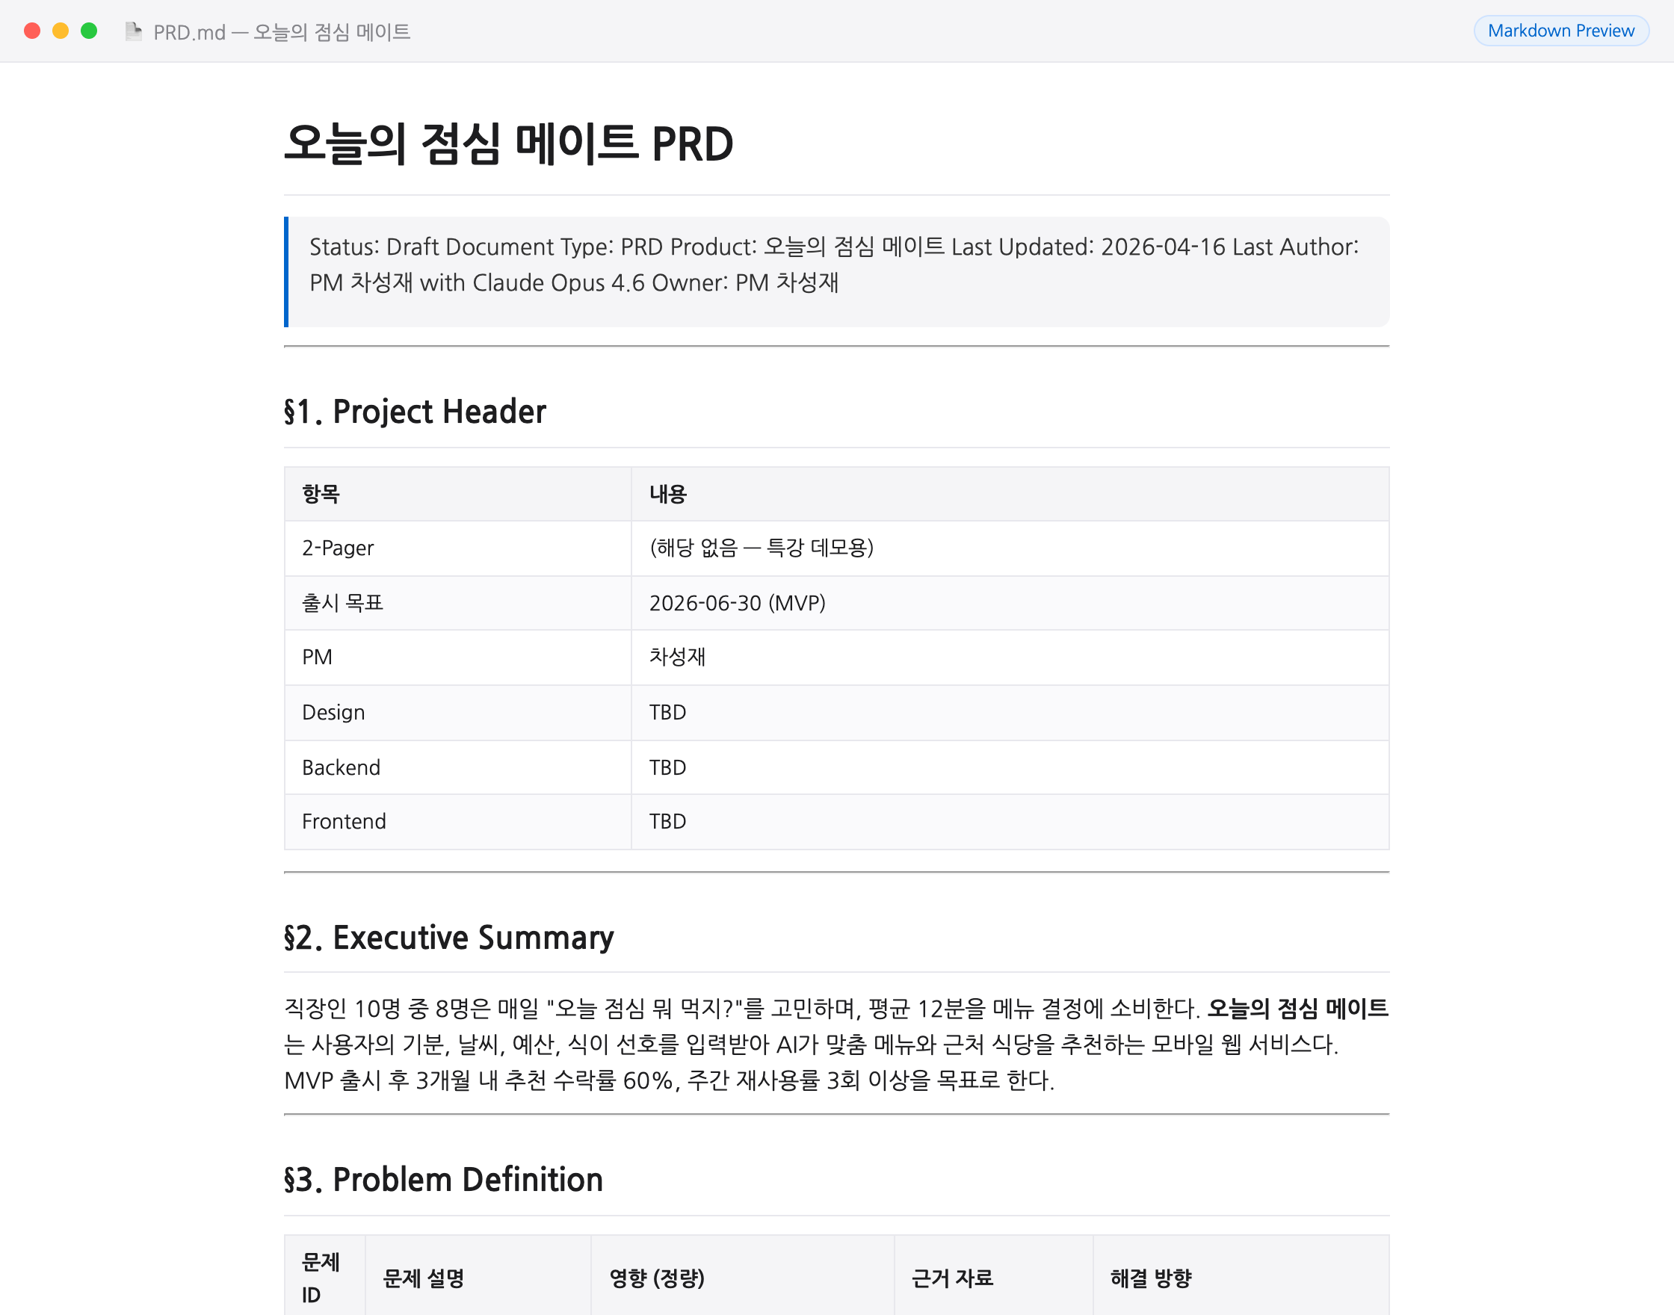
데모: 오늘의 점심 메이트 — PRD
🎯 문제
직장인 12분 × 250일 = 연 50시간
'뭐 먹지?' 고민
💡 솔루션
기분 + 예산 + 위치 →
AI 맞춤 메뉴 3개 추천
📊 KPI
추천 수락률 60%
재사용률 주 3회, NPS 40+
🤖 AI 모델
Claude Haiku — 월 $15
p95 응답 < 2초
PRD.md 렌더 — 오늘의 점심 메이트
📋 화면 공유: PRD.md 라이브 시연
AI Native PM · FastCampus
19

Slide 20
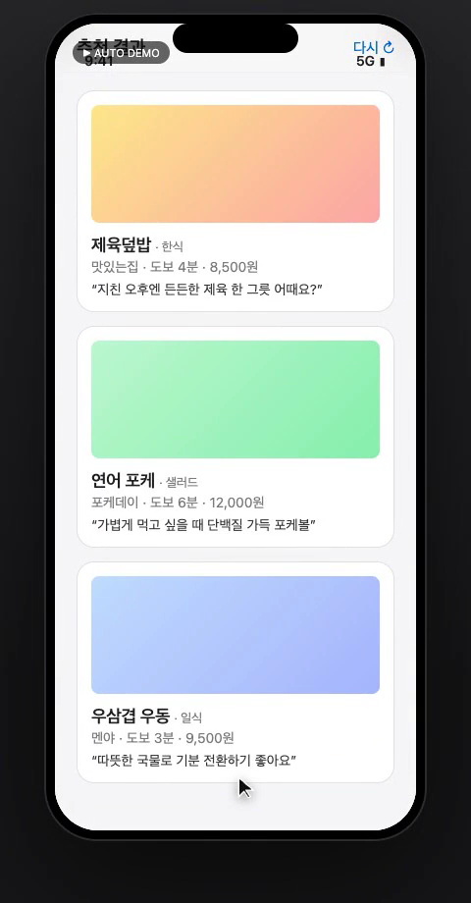
데모: 프로토타입 — 15분 만에 완성
단일 HTML 파일, 외부 API 없음
기분 선택 → 예산 선택 → AI 추천 결과 3개
모바일 반응형, 실제 버튼 동작 포함
6가지 기분 × 3가지 예산 = 54개 메뉴 데이터
수락/거절 피드백 UI 포함
추천 결과 화면 (오늘의 점심 메이트)
📱 화면 공유: 프로토타입 라이브 시연 · workshop/prototype/index.html
AI Native PM · FastCampus
20

Slide 21
이제 여러분 차례입니다
아이디어 → PRD → 프로토타입 → 배포
60분 안에 직접 체험합니다
완성도가 아닙니다.
과정을 경험하는 것이 목적입니다.
🕐 잠시 쉬고, 17:40에 실습 시작!

Slide 22
WORKSHOP
내 아이디어를 60분 만에 프로토타입으로
17:40 ~ 18:40

Slide 23
실습 흐름
Step 0
10분
환경 세팅 + 트랙 선택
Manyfast · Claude · 메모장 준비
Step 1
15분
아이디어 → PRD 재료 (5개 항목)
서비스명/타겟/문제/AI활용/성공기준
Step 2
15분
Manyfast.io → PRD 초안
PRD 생성 + 검수 포인트 확인
Step 3
15분
Claude → HTML 프로토타입
프롬프트 → 생성 → 확인 → 배포
Buffer
5분
저장 + 발표 준비
결과물 저장, 엘리베이터 피치
AI Native PM · FastCampus
23

Slide 24
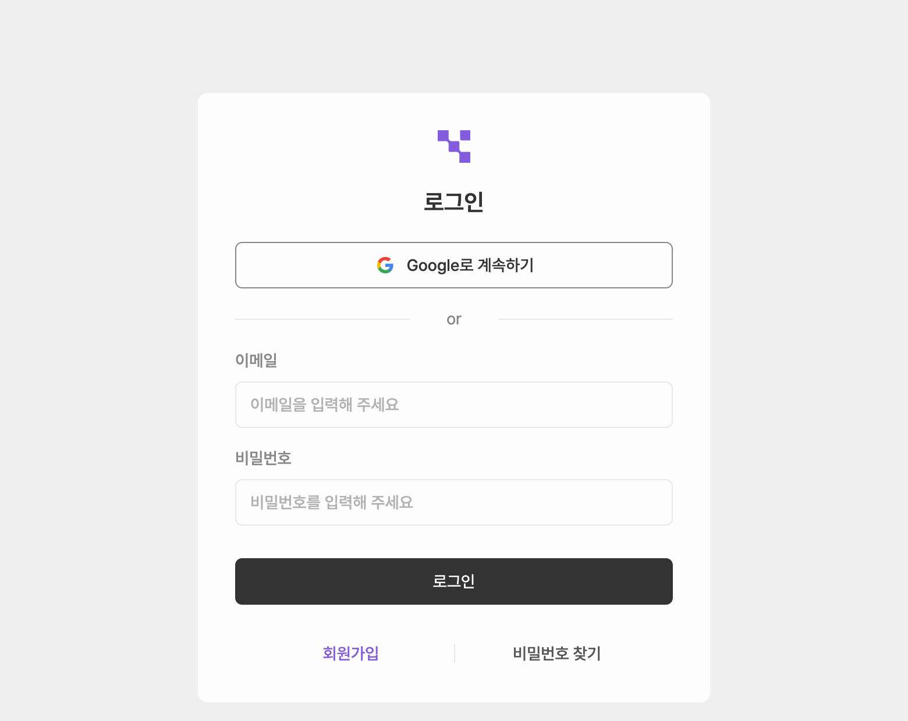
Step 0: 환경 세팅 + 트랙 선택
☐ Manyfast.io 로그인 완료
🟢 공통 트랙
☐ Claude.ai 또는 Claude Code 접속 완료
강사 주제 따라가기 (오늘의 점심 메이트)
처음 해보는 분 추천!
☐ 메모장 (Notion / Apple Notes / 메모장) 준비
☐ 작업 폴더 생성 (선택사항)
🔵 자유 트랙
본인 아이디어로 자율 진행
핵심 기능 1개로 좁히기!
Manyfast.io 로그인 화면
AI Native PM · FastCampus
24

Slide 25
Step 1: 5개 항목 채우기
1. 서비스명: ___________________________________
2. 타겟 유저: ___________________________________
3. 핵심 문제: ___________________________________
4. AI 활용점: ___________________________________
5. 성공 기준: ___________________________________
⏱ 10분 안에 채워주세요!
AI Native PM · FastCampus
25

Slide 26
Step 1: 예시 — 오늘의 점심 메이트
1. 서비스명: 오늘의 점심 메이트
2. 타겟 유저: 점심 메뉴 고민이 많은 직장인 (강남/판교 오피스)
3. 핵심 문제: 매일 '뭐 먹지?' 고민에 12분 낭비, 65% 같은 메뉴 반복
4. AI 활용점: 기분/예산 기반 맞춤 메뉴 3개 추천 (Claude Haiku)
5. 성공 기준: 추천 수락률 60%, 주간 재사용 3회 이상
AI Native PM · FastCampus
26

Slide 27
Step 1: 짝꿍 피드백
옆 사람에게 보여주세요
"이 서비스를 당장 쓸 것 같나요?"
네 → 좋은 신호! 🎯 | 글쎄 → 핵심 문제 다시 점검 🔍
💡 짝꿍의 첫 반응이 냉담하면, 문제 정의를 더 날카롭게 다듬어보세요
AI Native PM · FastCampus
27

Slide 28
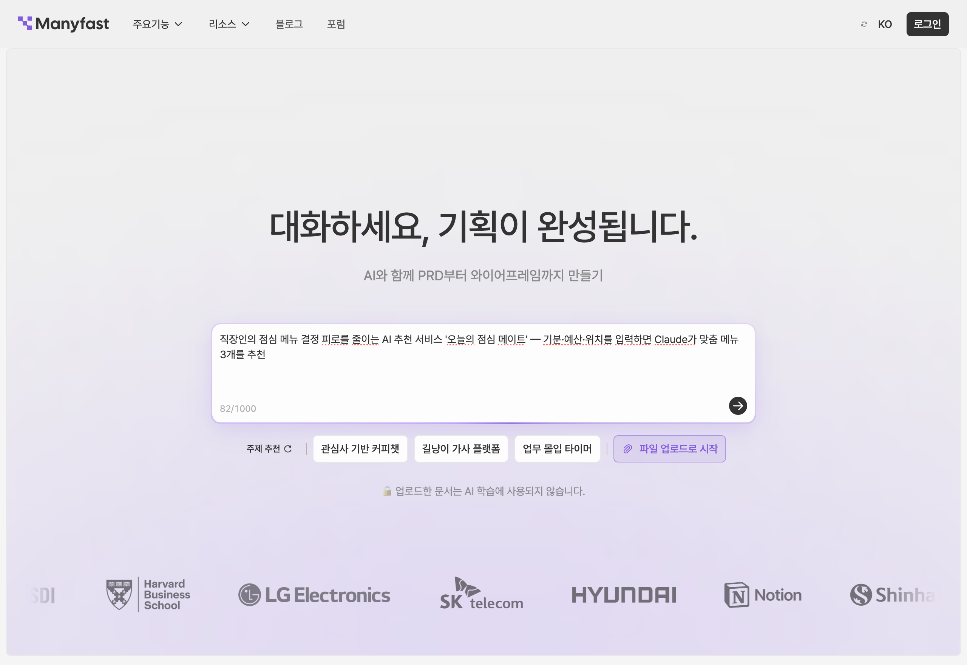
Step 2: Manyfast.io → PRD 초안 생성
1. 새 프로젝트 생성 (프로젝트명 입력)
2. 5개 항목을 프로젝트 설명에 붙여넣기
3. PRD 생성 실행 (~1분 소요)
4. 핵심 기능 부분만 복사 → 메모장 저장
Manyfast.io — 아이디어 입력 화면
⚠️ PRD 전체 복사 금지 — 핵심 기능 3줄 요약만 저장 (토큰 절감)
AI Native PM · FastCampus
28

Slide 29
Step 2: PRD 검수 포인트
AI가 생성한 PRD를 그대로 쓰지 마세요. PM의 검증이 반드시 필요합니다.
✅ 문제 정의에 구체적 수치가 있는가?
✗ 사용자들이 불편해한다 → ✓ 직장인 82%가 매일 12분 소비
✅ In Scope / Out of Scope가 구분되어 있는가?
✗ 추천 기능 구현 → ✓ In: 개인 추천 / Out: 그룹, 예약, 결제
✅ 성공 지표에 측정 가능한 숫자가 있는가?
✗ 사용자 만족도 향상 → ✓ 수락률 60%, NPS 40+, WAU 1000
원칙: 구체적 > 추상적 | 숫자 > 형용사 | 링크 > 복사 (PRD 작성 5대 원칙)
AI Native PM · FastCampus
29

Slide 30
Step 3: Claude → 프로토타입 생성
아래 PRD를 기반으로 모바일 웹 UI 프로토타입을 HTML 단일 파일로 만들어줘. [서비스명]: 오늘의 점심 메이트 [핵심 기능]: 기분 선택 → 예산 선택 → 메뉴 3개 추천 [조건]: 단일 HTML / 모바일 반응형 / 한국어 UI [디자인]: 모던 카드형 UI, 따뜻한 컬러 톤
💡 프롬프트를 복사해서 Claude.ai 또는 Claude Code에 붙여넣기 | 필요시 수정 프롬프트 추가
AI Native PM · FastCampus
30

Slide 31
Step 3: 트러블슈팅
문제 | 해결 방법
HTML 파일이 안 열림 | 확장자가 .html인지 확인, 브라우저로 드래그 앤 드롭
화면이 하얗게만 나옴 | Claude에게 '콘솔 오류 확인해줘' 재요청
디자인이 깨져 보임 | '모바일 375px에 맞게 CSS 수정해줘' 재요청
응답이 중간에 끊김 | '이어서 작성해줘' 또는 '남은 부분 완성해줘' 입력
기능이 동작하지 않음 | '버튼 클릭 이벤트가 작동하도록 JS 수정해줘' 재요청
💡 AI 응답이 마음에 안 들면? → 더 구체적인 지시를 추가하면 됩니다 ("~처럼 바꿔줘")
AI Native PM · FastCampus
31

Slide 32
보너스: 프로토타입 배포하기
만든 프로토타입을 외부에 공유하고 싶다면? 1-click 배포 서비스를 활용하세요.
Replit
Lovable
Vercel
HTML 파일 업로드 → 즉시 배포
무료 플랜으로 충분
프롬프트 기반 앱 생성 + 자동 배포
AI가 디자인까지 담당
Git 연동 자동 배포
프로덕션 수준 호스팅
추천: 빠른 테스트 공유
추천: 비개발자 친화적
추천: 개발팀 협업 시
오늘 실습에서는 로컬 HTML 파일로 충분합니다. 배포는 선택사항!
AI Native PM · FastCampus
32

Slide 33
Next Level: AI 자동화로 생산성 높이기
Claude는 요청하면 다 해주지만, 자주 하는 작업을 자동화하면 속도가 달라집니다
대화형 사용
Claude에게 하나씩 요청 → PRD 생성, 프로토타입 제작
Lv.1
← 지금 여기
Lv.2
MCP + Skill 세팅
MCP: Jira·Slack 등 외부 서비스 연결 | Skill: PM별 자주 쓰는 명령 미리 등록
Lv.3
Agent + Plugin 구성
Agent: 복잡한 작업을 자동 수행하는 AI 비서 | Plugin: MCP+Skill을 묶어 원클릭 실행
Lv.4
PM 조직 통합 자동화
팀 공통 Skill·Agent·Plugin을 표준화 → 온보딩 1일 내 세팅 완료
자동화는 한 번에 하는 게 아닙니다. 반복되는 작업부터 하나씩 — 그게 PM의 생산성입니다.
AI Native PM · FastCampus
33

Slide 34
Case: AI Doc Feedback Loop
Lv.4 "PM 조직 통합 자동화"의 실사례 — AI가 빠르게 쓰는 만큼, 사람 피드백도 같은 속도로 다시 AI에게.
AS-IS
TO-BE
피드백이 4채널에 분산
웹 한 화면 + 저장 한 번
· Confluence 인라인 댓글 · GitHub PR Review · Slack DM / 쓰레드 · 회의 노트 PM이 통합 정리에 주 5~10시간 소요
동일 피드백
재발생률 30%+
· 좌·중·우 3패널 (트리 / MD / 코멘트) · 6카테고리 × 2계층 자동 태깅 · '피드백 저장' 클릭 한 번에 → 원본+이력 MD → AI 개선 요약 MD (카테고리별 3개) 사이클 타임 1~2일 → 1~2시간
AI가 빠르게 쓰는 만큼, 사람 피드백도 같은 속도로 다시 AI에게 흘려보내는 "루프"가 필요합니다.
AI Native PM · FastCampus
34

Slide 35
분류 체계: 6카테고리 × 2계층
모든 피드백·AI 개선안·점수 시각화가 이 분류 체계를 공유합니다.
High-Level Context
정책
컨텍스트
문제
프로젝트·프로덕트 세계관 · 전략 판단
Policy
Context
Problem
Low-Level Spec
해결점
기능
화면
UX · 코드 구현을 위한 상세 정책
Solution
Feature
Screen
피드백 저장 시 산출되는 두 종류 MD
원본 + 피드백 이력 MD 카테고리별 시각·작성자·본문 누적 테이블
AI 개선 요약 MD 카테고리별 핵심 정리 1줄 + 개선안 3개
AI Native PM · FastCampus
35

Slide 36
데모: Local-first 웹 앱
Express + Vanilla JS · Claude/Codex CLI 자동 연동 · MD 호환 (GitHub/VS Code에서도 깨짐 없음)
문서 트리
# AI Doc Feedback Loop PRD
피드백 (4)
📁 projects
📁 26Q2_AI-Doc-...
📁 prd
📄 PRD.md
📄 2pager.md
📁 specs
📁 26Q2_Fastcampus
📁 docs
정책
Designer
## §3. Problem Definition 💬 2
PII 처리 정책 명시 필요
피드백 4채널 분산 → PM 주 5~10h 수작업. AI 초안 30분 vs 반영본 3시간+ ...
문제
EM
P2 영향 수치 근거는?
## §4. Solution Proposed 💬 4
기능
PM
F-04 자동/수동 토글
저장 한 번에 (원본+이력) + (AI 개선안 3개) 두 MD 자동 산출 ...
화면
Designer
우측 패널 폭 340 → 380?
①
②
③
④
⑤
코멘트
(6카테고리)
[피드백 저장]
클릭
Claude/Codex CLI
자동 호출
2종 MD 생성
(원본+이력 / 개선안 3개)
Claude Desktop에서
다음 리비전
Code: projects/26Q2_AI-Doc-Feedback-Loop/app · cd app && npm install && npm start · http://localhost:5174
AI Native PM · FastCampus
36

Slide 37
PART 3
디자인 시스템부터 프로토타입까지
Apple 디자인 시스템을 입혀, AI-Native PM이 레퍼런스 → 토큰 → 와이어프레임 → 프로토타입 → 데모까지 직접 만든다
1
→
2
→
3
→
4
→
5
DESIGN.md
레퍼런스
Design Tokens
JSON·CSS·JS
Wireframe
Figma 보드
Prototype
동작 화면
Demo Video
MP4

Slide 38
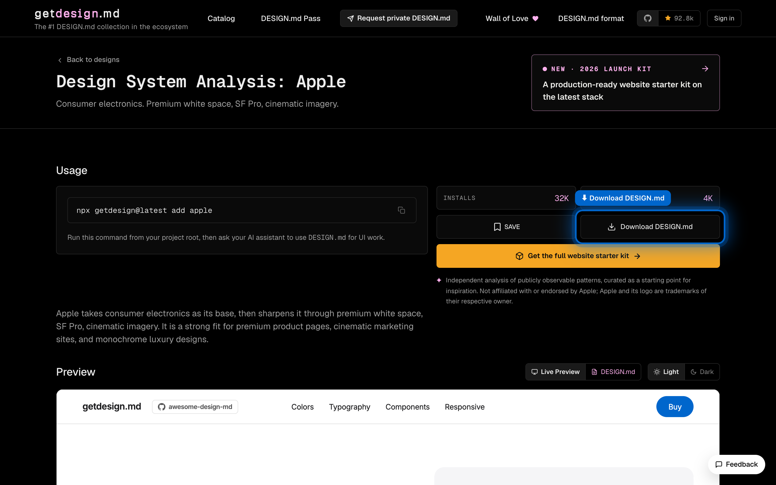
1. 디자인 레퍼런스 확보 — getdesign.md
검증된 디자인 시스템을 .md 파일 하나로.
getdesign.md/apple/design-md Apple 디자인 시스템 분석본 ① “Download DESIGN.md” 클릭 (우측 하이라이트) ② 컬러·타이포·컴포넌트가 토큰화된 .md 확보 ③ docs/design-system/DESIGN.md 로 저장 ④ Claude/Codex에 그대로 입력 → SSOT
실제 캡처 — Download DESIGN.md 버튼
npx getdesign@latest add apple → 프로젝트 루트에서 실행하면 AI가 해당 디자인으로 UI를 만든다
AI Native PM · FastCampus
38

Slide 39
2. Design Token System — 단일 출처(JSON)
JSON 하나만 고치면 CSS·JS가 함께 갱신.
tokens.json
→
tokens.css
→
tokens.js
W3C 포맷 · SSOT
:root 변수
ESM import
COLOR — 단일 액센트
Action Blue
ink
parchment
tile
sky-link
#0066cc
#1d1d1f
#f5f5f7
#272729
#2997ff
TYPE 본문 17px / lh 1.47 · 디스플레이 SF Pro 600 · 음수 트래킹 WEIGHT 300 / 400 / 600 / 700 — 500은 의도적 부재
RADIUS sm8 · md11 · lg18 · pill ∞ SHADOW 제품 이미지에만 — 시스템 유일
AI Native PM · FastCampus
39

Slide 40
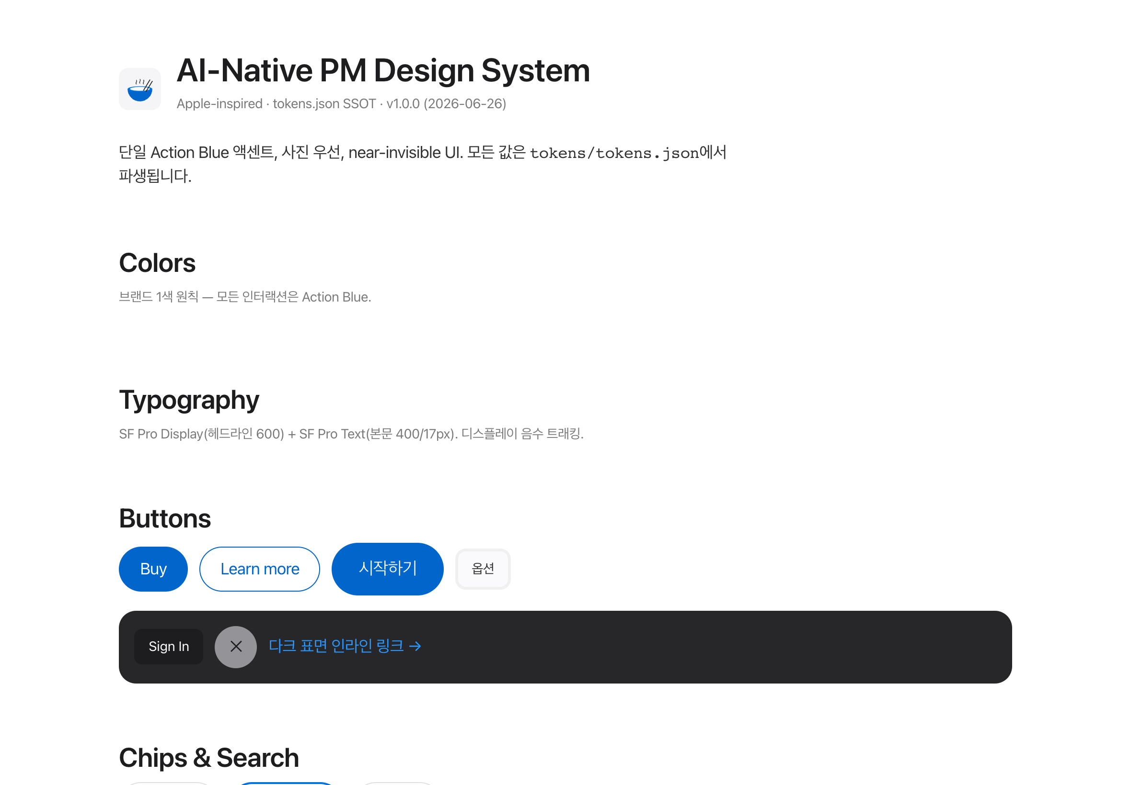
3. 디자인 시스템 인프라 — 파일 구조
docs/design-system/ 공용 자산. 토큰·스타일·아이콘(SVG+PNG)·에셋·리빙 스타일 가이드.
docs/design-system/ ├─ DESIGN.md ← Apple 분석 (SSOT) ├─ tokens/ │ ├─ tokens.json · tokens.css · tokens.js ├─ styles/ │ ├─ reset · base · components.css ├─ icons/ 14 SVG + png/ ├─ assets/ app-icon·logo·og (svg+png) └─ style-guide.html ← 리빙 가이드
style-guide.html — 토큰·컴포넌트 리빙 가이드
JSON만 수정 → CSS·JS 재생성. Style Dictionary / Tokens Studio(Figma)와 호환되는 W3C 포맷
AI Native PM · FastCampus
40

Slide 41
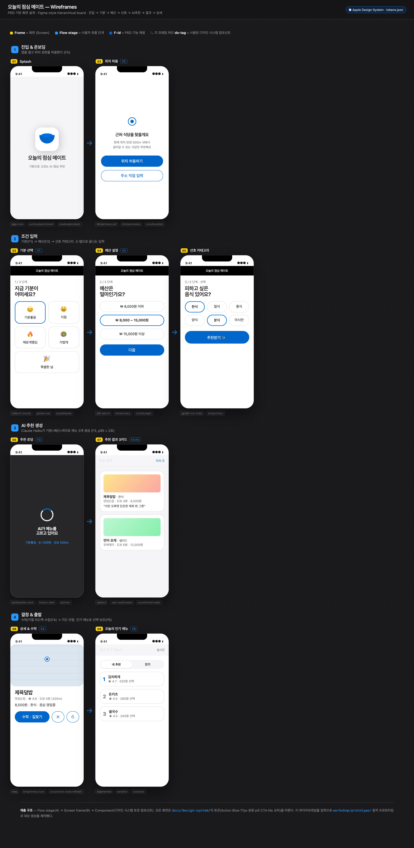
4. 와이어프레임 — Figma 스타일 계층 보드
PRD를 흐름 단계별로 분리한 모바일 시안 (오늘의 점심 메이트).
1 · 진입 & 온보딩
Splash · 위치 허용(F5)
2 · 조건 입력
기분(F1) · 예산(F2) · 선호 — 3탭
3 · AI 추천 생성
로딩 · 추천 결과 3카드 (F3·F4)
4 · 결정 & 출발
상세·지도(F4) · 인기 메뉴(F6)
9 화면 · 4 단계
계층: Flow stage → Screen frame → Component(디자인 시스템 토큰) · workshop/wireframes/index.html
AI Native PM · FastCampus
41

Slide 42
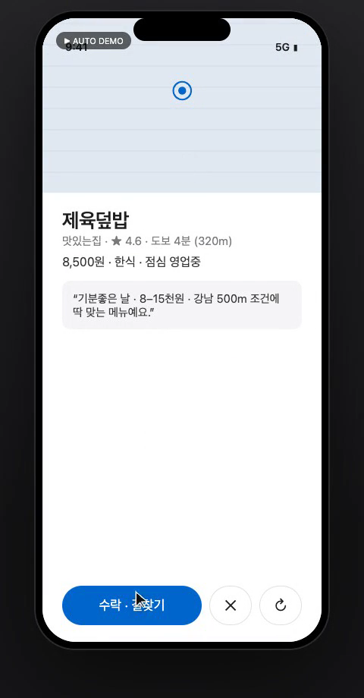
5. 프로토타입 & 데모 영상
동작 HTML → 클릭 흐름을 MP4로 녹화.
동작 프로토타입 단일 HTML · 디자인 시스템 토큰 적용 · 8화면 상태기계 seamless 데모 영상 자동 커서가 기분→예산→추천→수락을 클릭으로 시연 Playwright 녹화 → ffmpeg H.264 MP4 재현 파이프라인 npm run video → demo-todays-lunch-mate.mp4
▶ 클릭 데모 (MP4, 28초)
파일: workshop/prototype/index.html (?demo=1 자동재생) · demo-todays-lunch-mate.mp4
AI Native PM · FastCampus
42

Slide 43
정리 — 한 사람이 디자인부터 데모까지
AI-Native PM은 레퍼런스 확보 → 토큰화 → 화면 설계 → 동작 → 시연을 끊김 없이 잇는다.
→
→
→
→
1
2
3
4
5
DESIGN.md
Design Tokens
Wireframe
Prototype
Demo MP4
getdesign.md에서
Apple 토큰 .md 확보
JSON→CSS→JS
앱 개발용 인프라
PRD 기반
Figma 계층 보드
토큰 적용
동작 HTML
클릭 흐름
seamless 녹화
디자인 시스템은 공용 자산(docs/design-system/) — 다음 프로젝트도 같은 토큰으로 즉시 시작한다.
AI Native PM · FastCampus
43

Slide 44
오늘 여러분이 만든 것
📋
PRD
AI가 구조화한 제품 기획서 — Why/What/How 프레임워크
📱
Prototype
15분 만에 만든 동작하는 모바일 웹 데모
🔄
Workflow
아이디어 → PRD → 프로토타입 → 배포 반복 프로세스
🧠
PM의 역할
AI 시대에도 변하지 않는 PM의 4가지 고유 역량
AI NATIVE 시대, 여러분은 이미 준비되었습니다.
차성재 | FastCampus
Q&A · 피드백 · 네트워킹

